Slide 1
Урок по математике в 1 классе
Подготовила: Попова Ирина
Александровна
(учитель начальных классов)

Slide 2
Тема: «Закрепление. Решение простых задач на сложение и вычитание»

Slide 3
Цели:
Образовательные: закрепление знаний и умений в решении простых задач
Развивающие: развитие мыслительных действий: анализ, сравнение, обобщение, классификация развитие внимания, зрительной памяти, логического и образного мышления, активности учащихся на уроке
Воспитательные: привитие интереса к предмету; воспитание у учащихся чувства товарищества
Здоровьесберегающие: создание благоприятных условий на уроке для учащихся

Slide 4
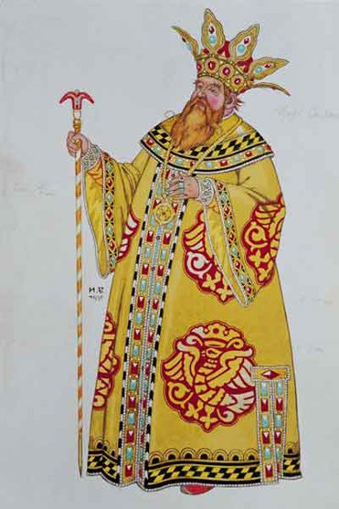
Страна МАТЕМАТИКА

Slide 5

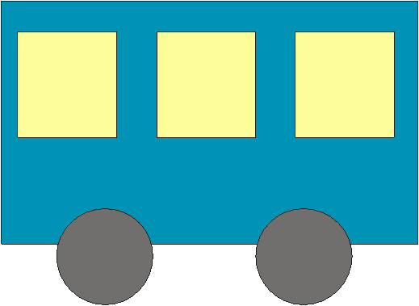
5-3=
2
2+3=
5
0
9-9=
5+3=
8
8-2=
6
1+3=
4
6-5=
1
2+1=
3
9-2=
7

Slide 6
0
1
2
3
4
5
7
8
6

Slide 7
«Цифры очень нам нужны,
будем с цифрами дружны»

Slide 8
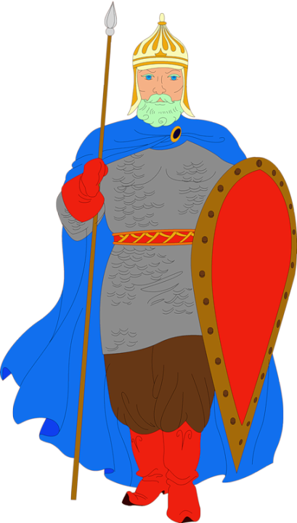
Число

Slide 9
4
3
5
8
7
9
9
10
8
5
3
4
6
2
4

Slide 10
9
5
3
8
4

Slide 11

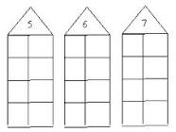

1
4
3
3
4
3
3
2
5
1
5
2
4
1
4
2
1
6
2
3
2
4
2
5
4
4
5
4
8
2
5
3
6
3
4
6
2
6
2
7
7
3
1
7
8
1
1
9

Slide 13




физминутка

Slide 14
«Геометрия важна, очень всем она нужна»

Slide 15
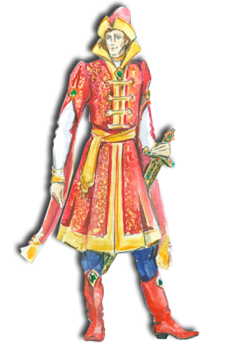
Геометрия

Slide 16




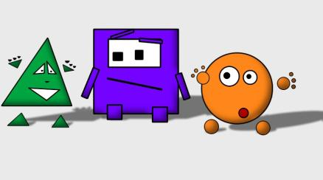
лучи
Кривая линия
Ломаная линия
Прямая линия
отрезок
треугольник
круг
квадрат

Slide 17
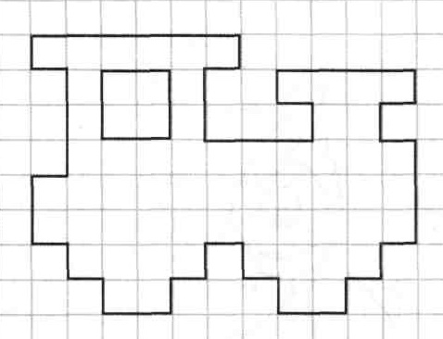
паровоз

Slide 18
Геометрия

Slide 19
физминутка

Slide 20
«Здесь задачки
проживают,
в гости деток
поджидают»

Slide 21
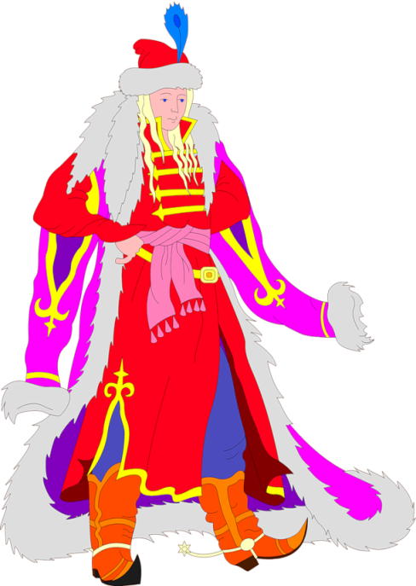
Задачкино

Slide 22

Из корзины
упало 2 яблока.
В корзине
осталось 5 яблок.
А сколько было?
Решение:2 + 5 = 7(я)
Ответ: было 7 яблок.

Slide 23
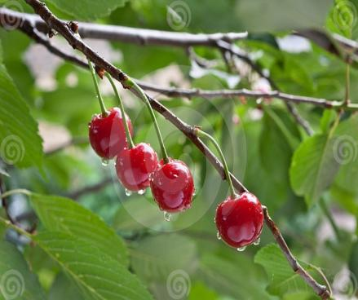
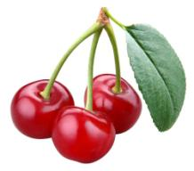
Висит 4 вишни Упало 3 вишни А сколько было?
Решение:5+1=6(в)
Ответ: было 6 вишен.

Slide 24
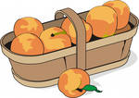
В корзине
лежало
7 персиков,
1 выпал.
Сколько осталось в корзине?
Решение:7–1=6(п)
Ответ:осталось 6 персиков.

Slide 25
Условие
вопрос
Решение
ответ

Slide 26
Задачкино

Slide 27
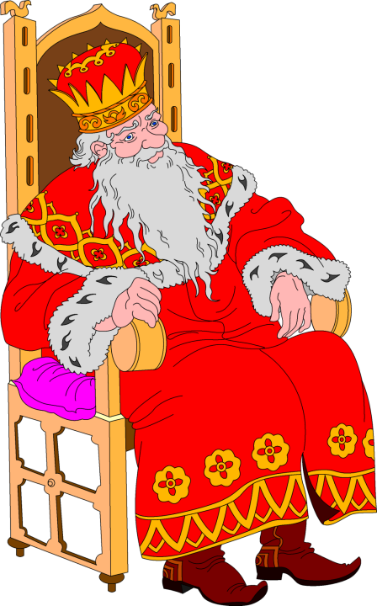


Slide 28

Урок
окончился,
увы…
Вы, ребята,
молодцы!!!

Slide 29

Ура !!!
Переменка!!!

